Slide 1

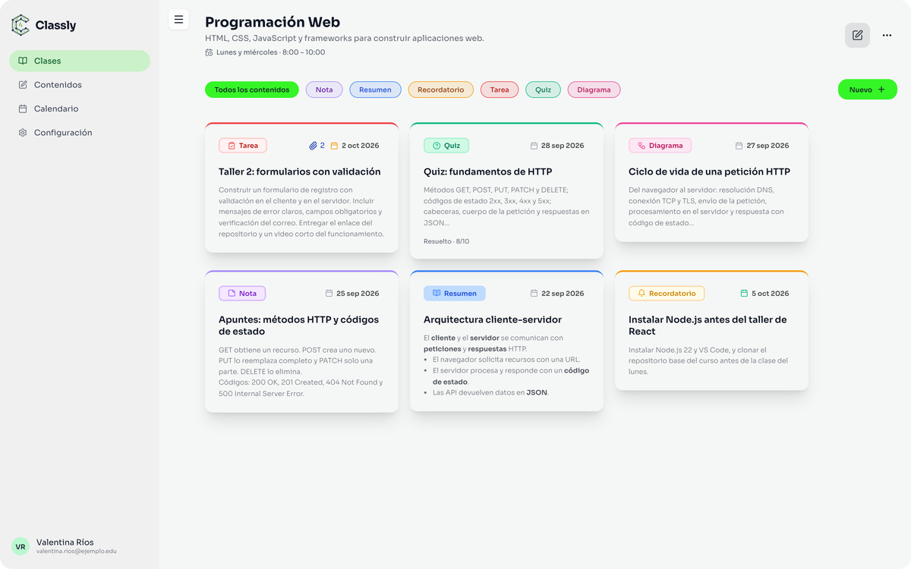
Classly
Definición del proyecto
Tu espacio de estudio con IA: clases, entregas y apuntes en un solo lugar.
Programación Web (IF2003) · Grupo 603
Grupo 4
Daniel Colorado
Juan Jose Hernandez
Septiembre de 2026
Notes:
Presenta: [Integrante 1]. Presentar al equipo y el proyecto: Classly es una plataforma web para que un estudiante universitario organice sus clases, entregas y apuntes, y use IA para convertir esos apuntes en material de repaso. La sustentación tiene dos partes: primero, para alguien que no programa, qué problema resolvemos y cómo se verá; después, para desarrolladores, cómo está construido y por qué.

Slide 2
Agenda
La sustentación tiene dos partes y todos los integrantes participan.
PARTE 1 · NO TÉCNICA
PARTE 2 · TÉCNICA
Qué resolvemos y cómo se verá
Cómo está construido y por qué
1
El problema y a quién afecta
1
Requerimientos funcionales y no funcionales
2
Los objetivos y cómo se medirán
2
Roles, permisos y login
3
El alcance: qué incluye y qué no
3
Modelo de datos
4
El mockup: recorrido de cada rol
4
Pantallas y flujo entre ellas
5
Restricciones y decisiones del equipo
Presentan: [Integrante 1] y [Integrante 2]
Presentan: [Integrante 3] y [Integrante 4]
2
Notes:
Presenta: [Integrante 1]. Explicar el orden de la sustentación y quién presenta cada parte. Recordar que cualquier integrante puede responder preguntas sobre cualquier sección del documento.

Slide 3
PARTE 1
No técnica
Para alguien que no programa: el problema, lo que queremos lograr, qué incluye el proyecto y cómo se verá la plataforma.
3
Notes:
Presenta: [Integrante 1]. Transición a la parte no técnica. Hablar sin términos técnicos, como si se le explicara a un cliente.

Slide 4








PARTE 1 · NO TÉCNICA
El problema: la información del estudiante está dispersa
Cada materia llega por un canal distinto y no hay un lugar donde ver todo junto.
Consecuencias
Horario
Enunciados
Entregas y parciales que se olvidan o se preparan a última hora.
en un documento de la universidad
en la plataforma del curso
Apuntes con errores, incompletos o demasiado largos para repasar.
Se estudia releyendo, la técnica menos efectiva.
Avisos y fechas
Apuntes
Tiempo perdido copiando fechas y buscando en qué cuaderno quedó un tema.
en grupos de chat
en cuadernos y en el celular
Afecta sobre todo a estudiantes de pregrado con varias materias; también a sus compañeros de equipo y a sus profesores.
4
Notes:
Presenta: [Integrante 1]. Describir la situación de hoy: el horario, los enunciados, los avisos y los apuntes llegan por canales distintos. Consecuencias: entregas olvidadas, apuntes difíciles de usar y estudio poco efectivo. Las herramientas actuales resuelven partes aisladas: el calendario no guarda apuntes, la app de notas no conoce las fechas y un chat de IA no conserva el contexto de cada materia.

Slide 5
PARTE 1 · NO TÉCNICA
El problema en cifras
Datos de estudios publicados; las fuentes completas están en las referencias del documento.
84 %
11 %
56 % vs 42 %
80–95 %
de 177 universitarios relee sus apuntes para estudiar; el 55 % lo tiene como estrategia principal.
practica recordar (ponerse a prueba) y solo el 1 % lo tiene como estrategia principal.
recuerdan una semana después quienes se pusieron a prueba frente a quienes solo releyeron.
de los universitarios posterga sus tareas; casi la mitad lo hace de forma constante y problemática.
Karpicke, Butler y Roediger, 2009
Karpicke, Butler y Roediger, 2009
Roediger y Karpicke, 2006
Steel, 2007
Practicar con preguntas y repartir el estudio en el tiempo son las técnicas de mayor utilidad (Dunlosky et al., 2013). Por eso Classly prioriza los quizzes y el calendario.
5
Notes:
Presenta: [Integrante 1]. Contar las cifras con calma: la mayoría estudia releyendo, aunque ponerse a prueba da mejores resultados (56 % contra 42 % una semana después). Además, casi todos los universitarios postergan tareas. Conclusión: el problema no es solo de orden sino también de cómo se estudia, y eso justifica los quizzes y el calendario.

Slide 6



PARTE 1 · NO TÉCNICA
La solución: Classly
Una plataforma web que organiza todo alrededor de la clase y usa IA para convertir apuntes en material de repaso.
Organiza
Cada clase con su horario semanal, y un calendario con las sesiones y las entregas.
Estudia
La IA corrige notas, resume textos, genera quizzes con puntaje y dibuja diagramas.
No olvida
Tareas y recordatorios con fecha y prioridad, visibles en el calendario.
Detalle de una clase: contenidos de seis tipos, cada uno generado o corregido con IA.
6
Notes:
Presenta: [Integrante 1]. Explicar la idea en una frase y los tres pilares. Ejemplo: Valentina crea la clase Programación Web con su horario de lunes y miércoles, registra el taller como tarea, resume sus apuntes y antes del parcial genera un quiz para ponerse a prueba.

Slide 7
PARTE 1 · NO TÉCNICA
Objetivos
OBJETIVO GENERAL
Poner en funcionamiento, antes de terminar el semestre, una plataforma donde el estudiante organice clases, entregas y apuntes y los convierta con IA en material de repaso, con un administrador que controle el uso de la IA.
OE-1
OE-2
OE-3
Calendario confiable
Registro rápido
Estudio con preguntas
100 % de las clases y entregas en el día y la hora correctos.
Clase con horario en menos de 2 min; tarea en menos de 1 min.
Quiz en menos de 30 s en el 90 % de los casos; 4 opciones y 1 correcta.
OE-4
OE-5
OE-6
Costo de IA controlado
Administración sin código
Datos protegidos
0 generaciones por encima del límite del plan, aun con solicitudes simultáneas.
Un cambio de límite aplica en la siguiente generación; todo queda en la bitácora.
0 lecturas de datos ajenos y 0 claves secretas en el navegador.
7
Notes:
Presenta: [Integrante 2]. Leer el objetivo general y recorrer los seis específicos insistiendo en cómo se sabrá que se lograron: cada uno tiene una meta numérica y una prueba definida en la sección 3 del documento (por ejemplo, una prueba de usabilidad con 5 estudiantes o 50 solicitudes simultáneas para comprobar los límites).

Slide 8


PARTE 1 · NO TÉCNICA
Alcance
Lo que no está en "incluye" no se construye.
Incluye
No incluye
Inicio de sesión con Google y roles estudiante y administrador
Aplicación móvil nativa o modo sin conexión
Clases con horario semanal validado
Registro con correo y contraseña, GitHub o Facebook
Seis tipos de contenido con IA, con adjuntos
Rol de profesor o trabajo colaborativo
Todos los contenidos (búsqueda y filtros) y calendario
Chat con la IA sobre los apuntes
Planes Starter y Pro con pagos en Paddle
Reconocimiento de texto en imágenes (OCR)
Panel de administración, suspensiones y límites de planes
Notificaciones por correo, SMS o push
Interfaz en español y adaptable desde 360 px
Integración con Moodle, Classroom o Google Calendar
8
Notes:
Presenta: [Integrante 2]. Explicar qué incluye la versión que se entregará y, con la misma claridad, qué no. Mencionar que se retiran de la versión inicial cosas que no funcionaban o no existían, como los botones de GitHub y Facebook o la mención de OCR en la publicidad.

Slide 9
PARTE 1 · NO TÉCNICA
Dos planes: Starter y Pro
Los límites se controlan en la base de datos y el administrador los puede ajustar.
Starter
Pro
Gratis
USD 5 / mes
Para organizar las clases y probar la IA.
Para estudiar con todas las herramientas de IA.
20 ayudas de escritura con IA al mes
Ayuda de escritura, resúmenes y quizzes sin límite mensual
5 resúmenes con IA al mes
30 diagramas con IA al mes
Clases con horario, calendario y búsqueda
Hasta 100 generaciones con IA cada 24 horas
Adjuntos de hasta 5 MB por archivo
Todo lo incluido en Starter
Sin quizzes ni diagramas
Se paga y se cancela con Paddle
9
Notes:
Presenta: [Integrante 2]. La IA tiene un costo por cada generación; por eso hay un plan gratuito con límites y uno pago de USD 12 al mes. El plan se activa solo cuando Paddle confirma el pago, y si el estudiante cancela conserva Pro hasta el fin del periodo pagado.

Slide 10
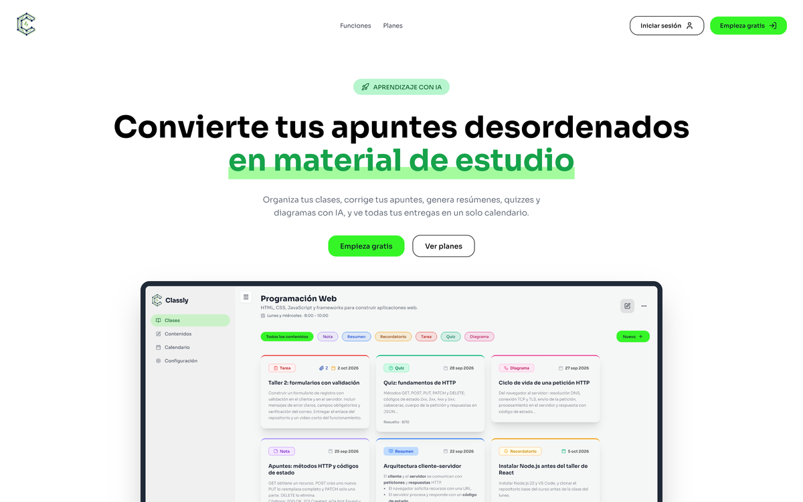
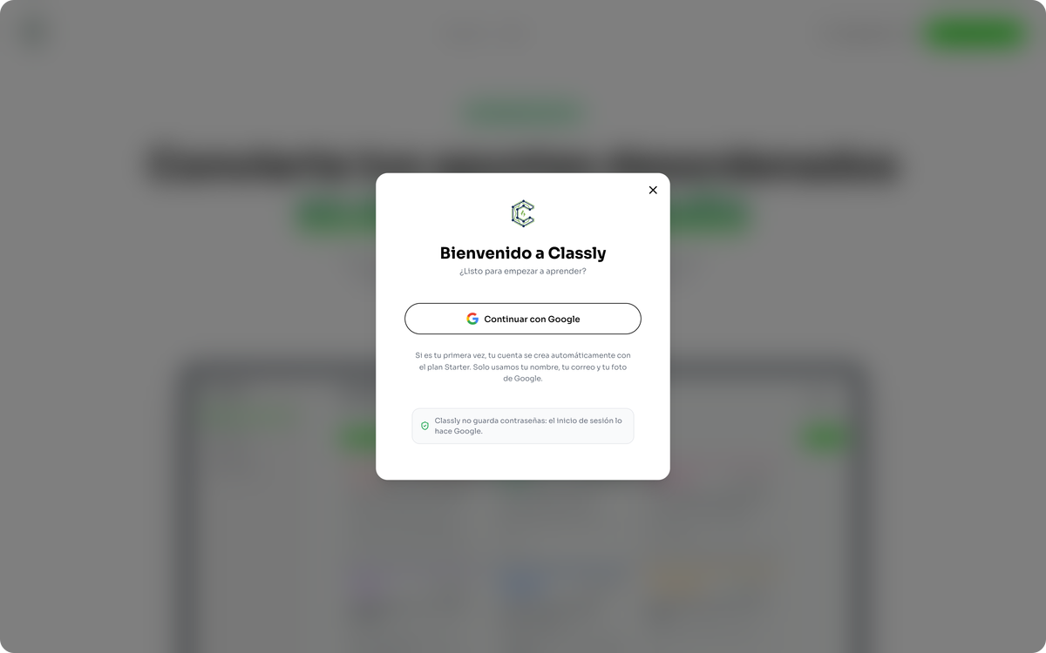
PARTE 1 · MOCKUP
Recorrido del visitante
Llega a la página pública y entra con Google; la cuenta se crea sola.
01
Página de inicio
02
Inicio de sesión
Funciones y planes con los límites vigentes; botones Iniciar sesión y Empieza gratis.
Un solo botón: Continuar con Google. Si la cuenta está suspendida, aquí se muestra el aviso.
10
Notes:
Presenta: [Integrante 2]. Mostrar la página pública: funciones, planes y botones. Al pulsar Iniciar sesión se abre la ventana con un único botón de Google. En el primer ingreso la cuenta se crea con el plan Starter; si la persona es administradora, entra a su panel.

Slide 11
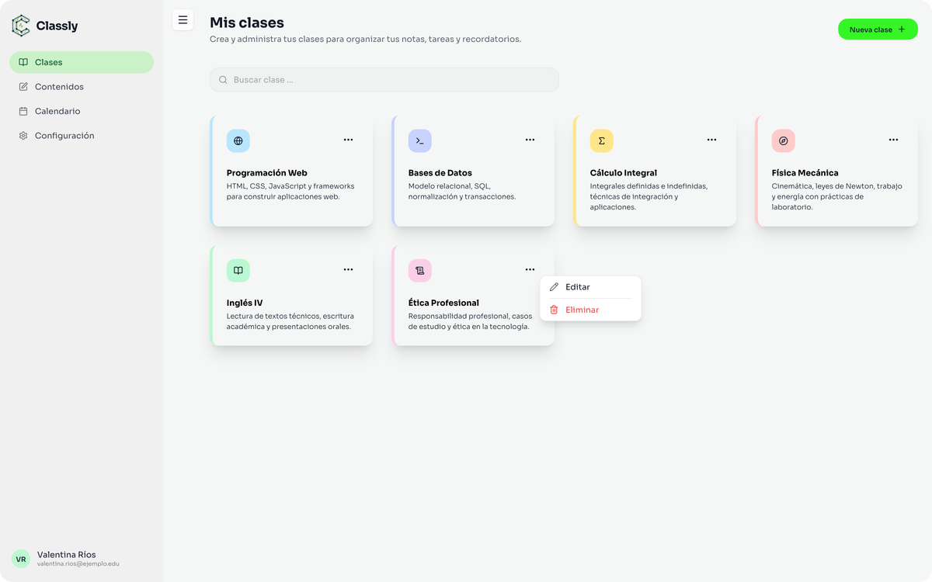
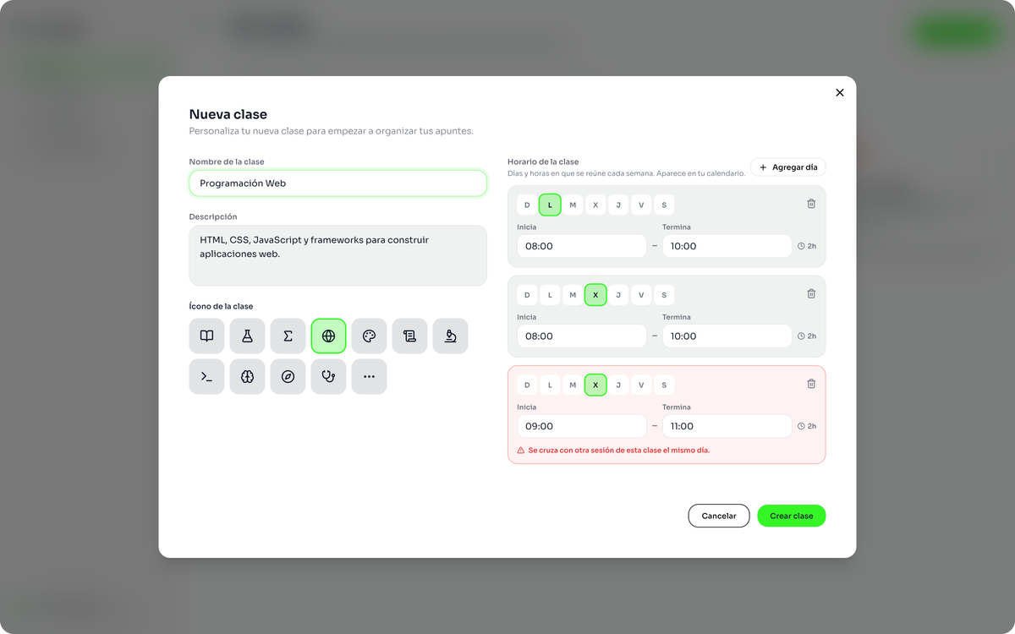
PARTE 1 · MOCKUP
Recorrido del estudiante: organizar sus clases
Mateo y Valentina son estudiantes de ejemplo; todos los datos del mockup son ficticios.
03
Mis clases
04
Crear o editar clase
05
Detalle de clase
Tarjetas con las clases, buscador y botón Nueva clase; el menú permite editar o eliminar.
Nombre, descripción, ícono y horario semanal; una sesión que se cruza muestra el error.
Contenidos de la clase con filtro por tipo y el botón Nuevo.
11
Notes:
Presenta: [Integrante 2]. Mis clases es la pantalla de llegada del estudiante. Al crear una clase se define el horario; el sistema no deja guardar sesiones que se crucen dentro de la misma clase. En el detalle de la clase se ven sus contenidos y se filtran por tipo.

Slide 12
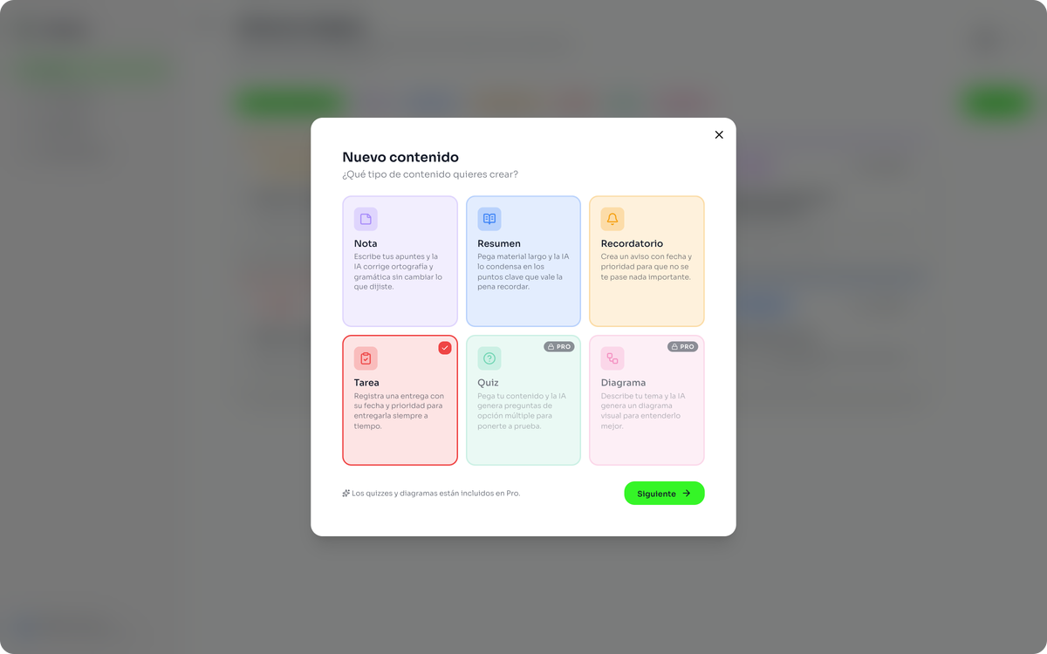
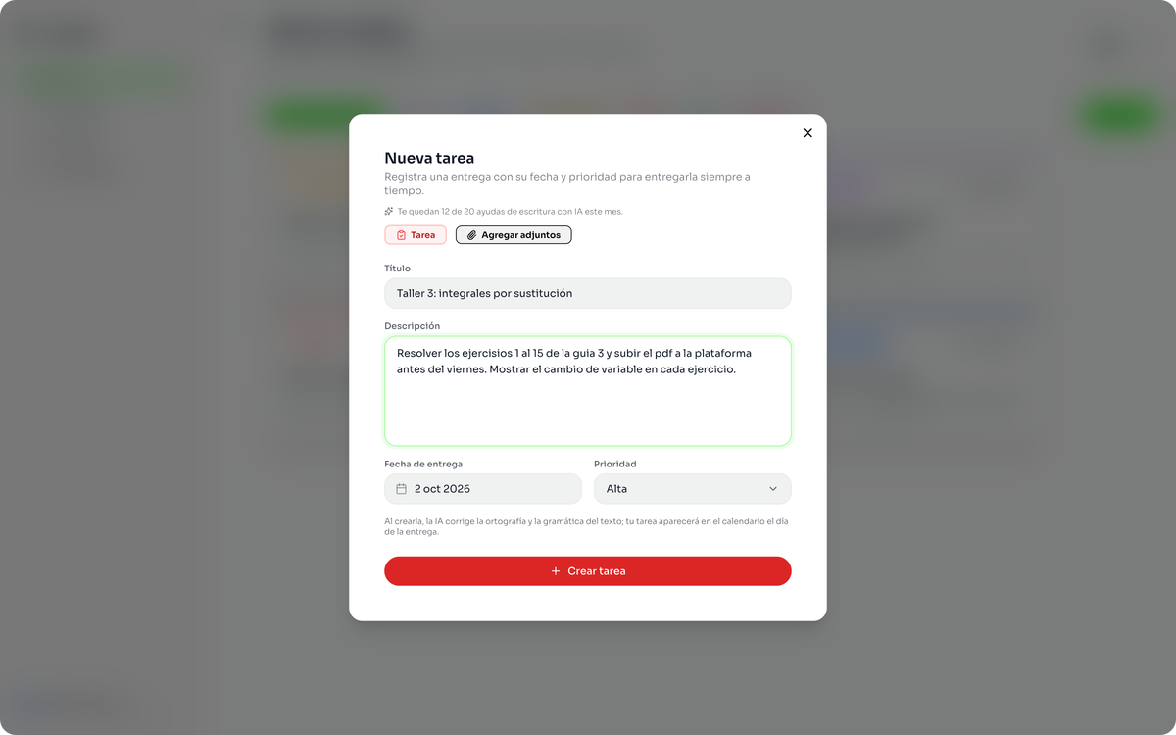
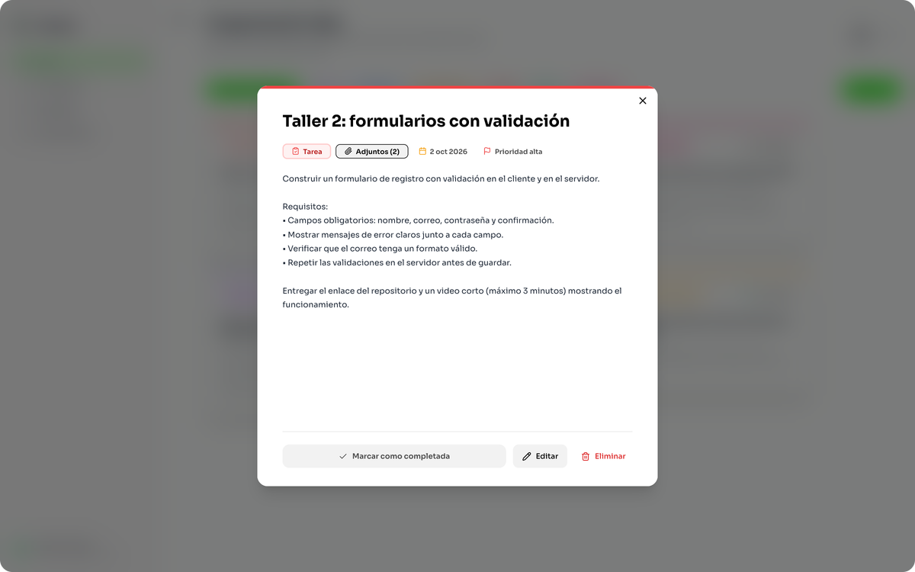
PARTE 1 · MOCKUP
Recorrido del estudiante: crear con IA
Del tipo de contenido al resultado guardado.
06
Nuevo contenido: tipo
07
Nuevo contenido: formulario
08
Ver o editar contenido
Seis tipos; en Starter, Quiz y Diagrama aparecen con candado.
Campos del tipo, adjuntos y los usos de IA que quedan este mes.
Texto corregido por la IA; completar, editar, adjuntos y eliminar.
12
Notes:
Presenta: [Integrante 2]. Mateo tiene el plan Starter: ve los seis tipos, con Quiz y Diagrama bloqueados. En el formulario ve cuántas ayudas de IA le quedan; al crear, la IA corrige su texto y la tarea queda en la clase y en el calendario. Luego la puede abrir, editar o marcar como completada.

Slide 13
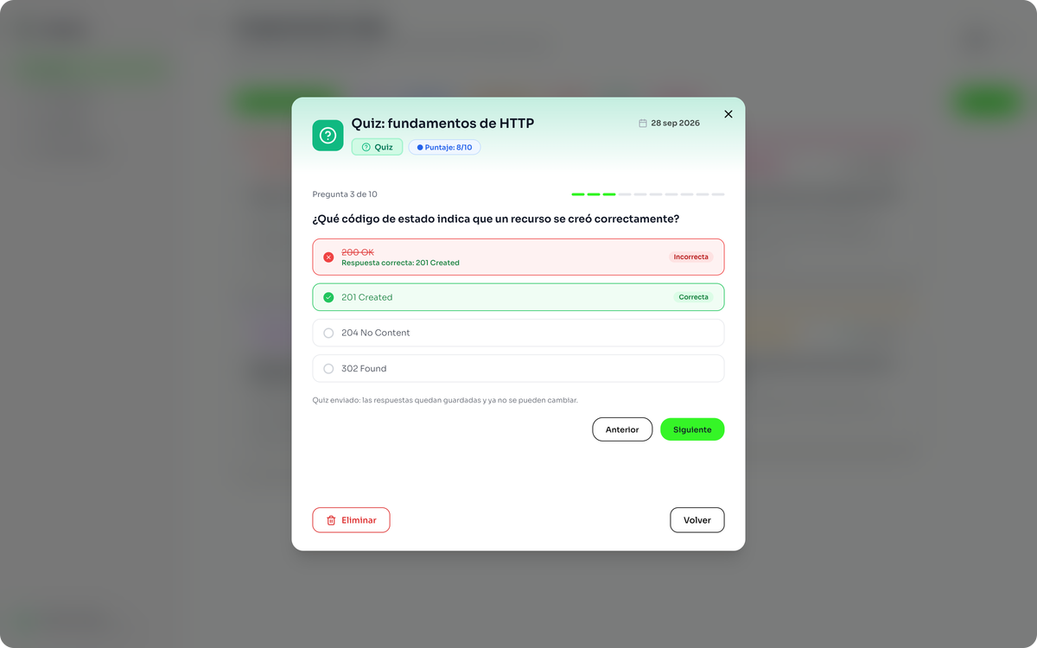
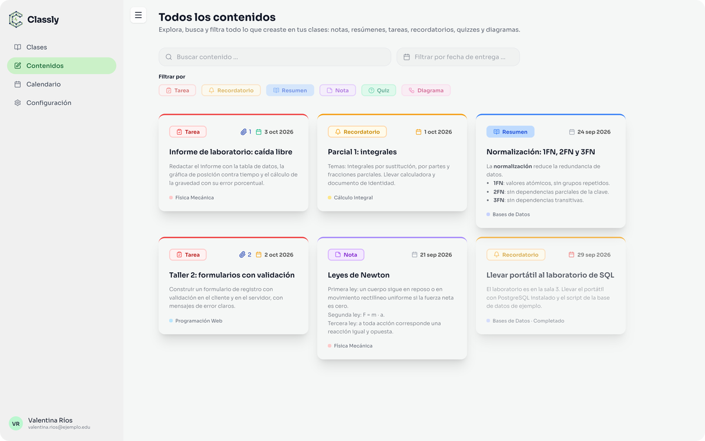
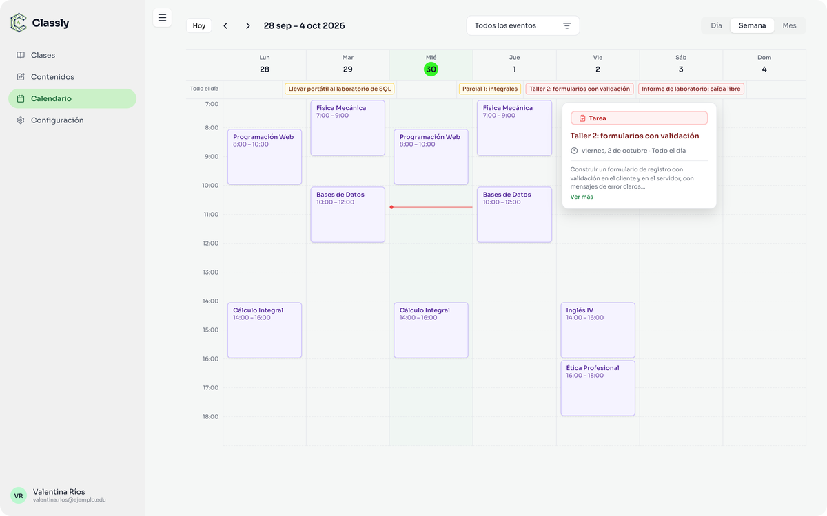
PARTE 1 · MOCKUP
Recorrido del estudiante: estudiar y planear
Practicar con preguntas, encontrar todo y ver la semana.
09
Resolver quiz (Pro)
10
Todos los contenidos
11
Calendario
Preguntas de opción múltiple; al enviar, el puntaje y las respuestas correctas.
Búsqueda y filtros por tipo y fecha entre todas las clases.
Sesiones de clase, tareas y recordatorios por día, semana o mes.
13
Notes:
Presenta: [Integrante 2]. Valentina es Pro: genera un quiz con sus apuntes, lo responde y ve su puntaje; el quiz queda bloqueado. En Todos los contenidos encuentra cualquier cosa sin recordar en qué clase quedó, y el calendario le muestra sus clases y entregas de la semana.

Slide 14
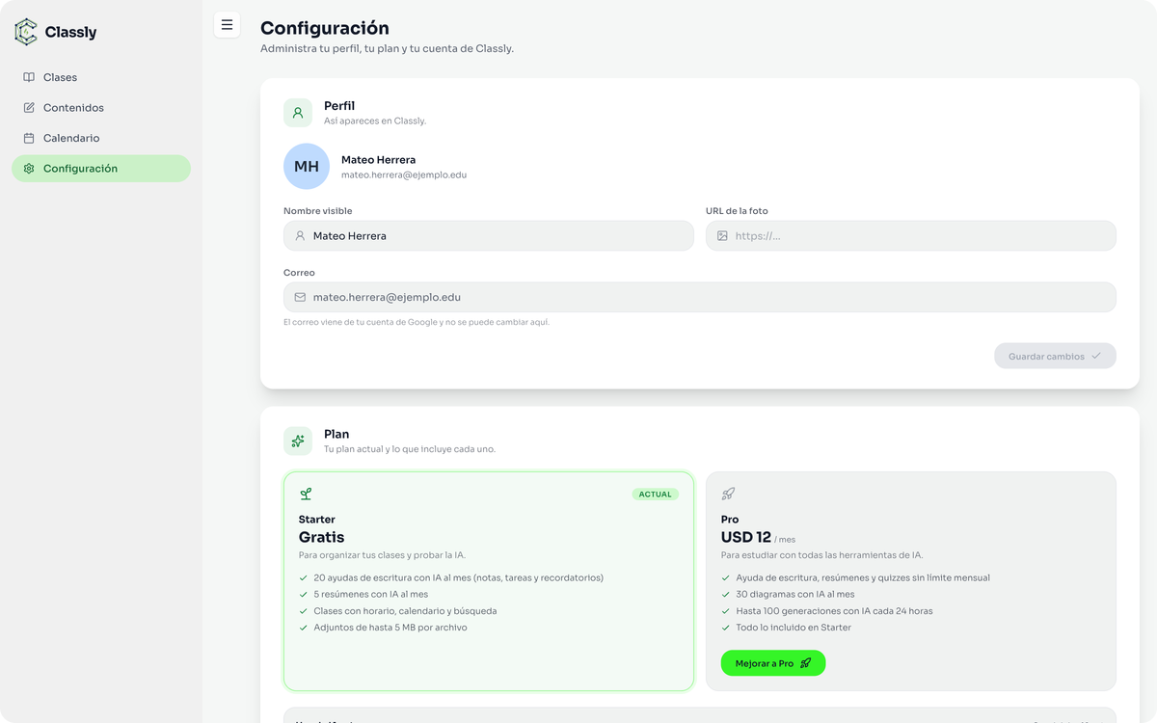
PARTE 1 · MOCKUP
Recorrido del estudiante: su plan y el paso a Pro
Configuración reúne el perfil, el plan, el uso de IA del mes y el cierre de sesión.
Cómo se pasa a Pro
1
Pulsa Mejorar a Pro en Configuración.
2
Se abre el checkout de Paddle: Classly no ve los datos de la tarjeta.
3
Paddle confirma el pago al servidor (webhook firmado).
4
El plan cambia a Pro y se desbloquean quizzes y diagramas.
5
Para cancelar, abre el portal de Paddle desde la misma pantalla.
12
Configuración
Vista de Mateo (Starter), con el botón Mejorar a Pro.
14
Notes:
Presenta: [Integrante 2]. En Configuración el estudiante ve su plan y cuánta IA usó en el mes. Al mejorar a Pro se abre la ventana de pago de Paddle; el plan cambia solo cuando Paddle avisa al servidor que el pago se confirmó. La cancelación se hace en el portal de Paddle.

Slide 15
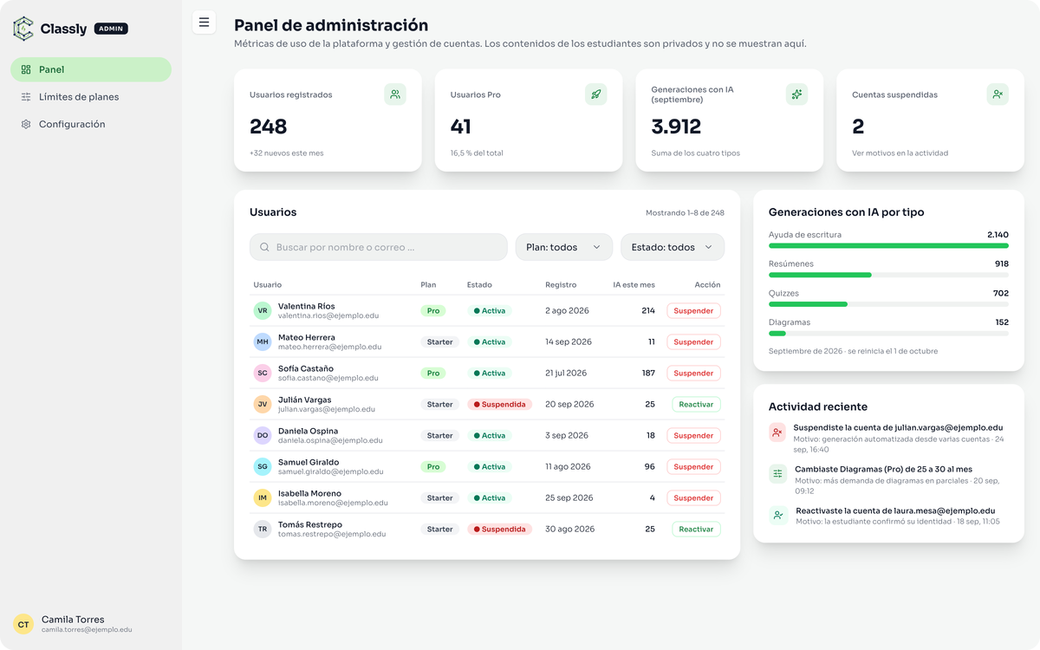
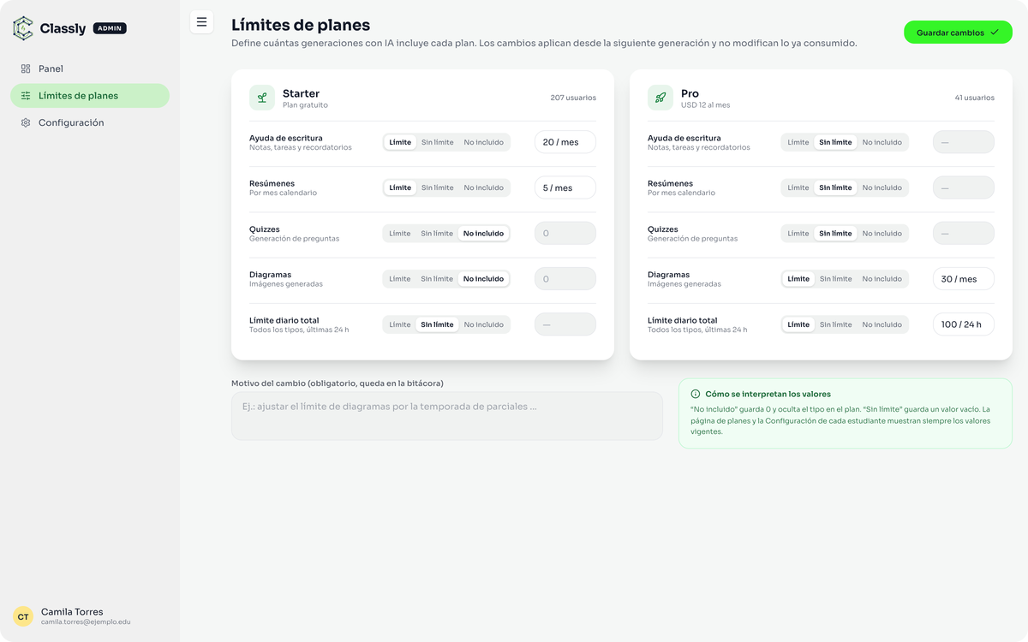
PARTE 1 · MOCKUP
Recorrido del administrador
Métricas, cuentas y límites, sin ver los contenidos de los estudiantes.
13
Panel de administración
14
Límites de planes
Indicadores del mes, tabla de usuarios con Suspender y Reactivar, y la actividad reciente.
Límite mensual o sin límite o no incluido por tipo y plan, con motivo obligatorio.
15
Notes:
Presenta: [Integrante 2]. Camila, la administradora, entra con Google y llega al panel: ve cuántos usuarios hay, cuántos son Pro y cuánta IA se usó este mes. Puede suspender una cuenta que abusa de la IA indicando el motivo, y cambiar los límites de los planes sin tocar código. Todo queda registrado en la bitácora, y nunca ve los contenidos de los estudiantes.

Slide 16
PARTE 2
Técnica
Para desarrolladores: requerimientos, roles y login, modelo de datos, pantallas y flujo, y las decisiones que tomamos.
16
Notes:
Presenta: [Integrante 3]. Transición a la parte técnica, dirigida a otros desarrolladores.

Slide 17




PARTE 2 · TÉCNICA
Arquitectura y tecnologías
Un solo proyecto Next.js sirve la interfaz y la lógica; los servicios externos hacen identidad, datos, IA y pagos.
Navegador
Servidor Next.js 16 · Vercel
Supabase
Auth con Google · PostgreSQL con RLS y funciones · Storage
React 19 con Next.js
Interfaz en español
Adaptable desde 360 px
Checkout de Paddle en ventana superpuesta
proxy.ts: renueva la sesión y protege /app y /admin
Acciones de servidor: validan sesión y rol, y llaman a la base de datos y a la IA
/api/paddle/webhook: verifica la firma de Paddle
Las claves secretas solo existen aquí
OpenAI
gpt-5-mini (texto) · gpt-4.1-mini con generación de imágenes (diagramas)
Paddle
Checkout · portal del cliente · webhooks de suscripción
Las flechas muestran quién llama a quién; Paddle avisa al servidor con un webhook firmado cuando cambia una suscripción.
17
Notes:
Presenta: [Integrante 3]. El navegador solo muestra la interfaz; toda la lógica corre en el servidor Next.js mediante acciones de servidor, que verifican la sesión y el rol. Supabase da la autenticación con Google, la base PostgreSQL con seguridad por filas (RLS) y el almacenamiento de archivos. OpenAI genera los textos y las imágenes, y Paddle cobra y avisa al servidor con webhooks firmados.

Slide 18
PARTE 2 · TÉCNICA
Roles, permisos y login
Starter y Pro son planes del rol Estudiante; Administrador es otro rol. Una cuenta tiene un solo rol.
Acción | Visitante | Starter | Pro | Admin
Ver página pública y planes | ✓ | ✓ | ✓ | ✓
Gestionar clases y contenidos propios | — | ✓ | ✓ | —
Notas, tareas, recordatorios, resúmenes | — | límite | ✓ | —
Quizzes y diagramas | — | — | ✓ | —
Mejorar a Pro / administrar suscripción | — | ✓ | ✓ | —
Métricas, cuentas y límites | — | — | — | ✓
Ver contenidos de otra persona | — | — | — | —
Cómo funciona el login
1
Continuar con Google → Supabase Auth → Google (OAuth 2.0).
2
/auth/callback cambia el código por una sesión en cookies; no hay contraseñas.
3
Primer ingreso: se crea el perfil con rol student y plan starter.
4
Si is_active es falso se cierra la sesión; si no, admin → /admin y estudiante → /app/classes.
5
proxy.ts y cada acción de servidor vuelven a comprobar la sesión y el rol.
El rol de administrador se asigna solo en la base de datos (RN-02).
18
Notes:
Presenta: [Integrante 3]. Hay dos roles con permisos distintos: Estudiante y Administrador. Starter y Pro no son roles sino planes del estudiante que cambian los límites de IA. El login es con Google a través de Supabase Auth; no guardamos contraseñas. En el primer ingreso se crea el perfil con rol estudiante y plan Starter. El proxy y cada acción de servidor verifican la sesión y el rol, así que ocultar botones no es la única protección.

Slide 19




PARTE 2 · TÉCNICA
Requerimientos funcionales principales
39 requerimientos: 26 de prioridad alta, 12 media y 1 baja. Cada uno tiene su funcionalidad y su pantalla.
Acceso · RF-01 a RF-08
Clases · RF-09 a RF-13
Contenidos con IA · RF-14 a RF-27
RF-01 Iniciar sesión con Google
RF-09 Crear clase con horario semanal
RF-15 a RF-19 Seis tipos de contenido con IA
RF-03 Llevar a cada rol a su pantalla
RF-10 Validar sesiones sin cruces
RF-21 Límite por plan y devolución si falla
RF-05 Bloquear cuentas suspendidas
RF-13 Eliminar clase con contenidos y adjuntos
RF-27 Quiz con puntaje y bloqueo
Consulta · RF-28 a RF-31
Planes y pagos · RF-32 a RF-34
Administración · RF-35 a RF-39
RF-28 Búsqueda y filtros en todas las clases
RF-32 Plan y uso de IA del mes
RF-35 Métricas de la plataforma
RF-29 Calendario por día, semana y mes
RF-33 Pro solo con webhook firmado
RF-37 Suspender o reactivar con motivo
RF-30 Filtro por tipo de evento
RF-34 Portal de Paddle para cancelar
RF-38 y RF-39 Límites y bitácora
19
Notes:
Presenta: [Integrante 3]. Los requerimientos están agrupados por área. Los más importantes son el login con Google, la creación de contenidos con IA controlada por los límites del plan, el calendario y las funciones del administrador. Todos tienen identificador, rol, prioridad, la funcionalidad de la que salen y la pantalla donde se ven (sección 7 del documento).

Slide 20






PARTE 2 · TÉCNICA
Requerimientos no funcionales principales
21 requerimientos, todos con un valor medible y una forma de verificarlo.
Rendimiento
Seguridad
Usabilidad
Pantallas en menos de 2 s (p90). IA: corrección ≤ 15 s; resumen y quiz ≤ 30 s; diagrama ≤ 60 s.
Sin contraseñas (Google). RLS en el 100 % de las tablas. Plan, rol y estado no editables por el usuario. Webhook con firma.
Desde 360 px de ancho, 100 % en español, contraste de texto de al menos 4,5:1 (WCAG 2.2 AA).
Compatibilidad
Mantenibilidad
Disponibilidad
Dos últimas versiones de Chrome, Edge, Firefox y Safari; Chrome Android y Safari iOS.
0 errores de TypeScript y ESLint por Pull Request; migraciones con nombre registradas en el documento.
Al menos 99 % mensual. Si la IA falla, no queda ningún contenido a medias y el uso se devuelve.
20
Notes:
Presenta: [Integrante 3]. Ningún requerimiento no funcional dice solo que la plataforma es rápida o segura: todos tienen un número. Por ejemplo, las pantallas principales cargan en menos de 2 segundos, un quiz se genera en menos de 30, el contraste del texto es de al menos 4,5 a 1 y el 100 % de las tablas tiene seguridad por filas.

Slide 21
PARTE 2 · TÉCNICA
Modelo de datos
PostgreSQL de Supabase con RLS en todas las tablas; los archivos van en Storage y solo se guarda su URL.
Acción administrativa
Usuario
Suscripción
admin_actions · NUEVA
1 : N
users
1 : N
paddle_subscriptions
admin_id, target_user_id, action, reason
plan, role (nuevo), is_active (nuevo)
status, current_period_ends_at
1 : N
1 : N
1 : N
Clase
Contenido
Uso de IA
classes
1 : N
contents
ai_usage
name, icon, schedule (JSON)
type, content, ai_output, due_date
kind, created_at
URL
plan + tipo
Archivos (Storage)
Límite de plan
content-files · diagrams
plan_limits
adjuntos e imágenes
plan, kind, monthly_limit, daily_limit
Líneas continuas: claves foráneas. Discontinuas: relación lógica. El diagrama completo con atributos está en docs/diagramas/modelo-datos.png.
21
Notes:
Presenta: [Integrante 4]. El usuario es el centro: tiene clases, contenidos, suscripciones y registros de uso de IA. Cada contenido pertenece a una clase y guarda por separado lo que escribió el estudiante y el resultado de la IA. Para el rol de administrador agregamos role e is_active en users y la tabla admin_actions como bitácora. Los límites de cada plan están en plan_limits y la función consume_ai_credit los cruza con ai_usage antes de cada generación.

Slide 22
PARTE 2 · TÉCNICA
Reglas de negocio clave
Normas que el sistema respeta sin importar cómo se programe (18 en total, sección 9).
RN-03 · RN-04
RN-05 · RN-08
RN-07
El plan sale de Paddle
Límites de IA
Un uso por contenido
Pro mientras la suscripción esté activa, en prueba o con pago pendiente. Al cancelar, sigue en Pro hasta el fin del periodo pagado.
Starter: 20 ayudas y 5 resúmenes al mes. Pro: 30 diagramas al mes y máximo 100 generaciones en 24 h. 0 = no incluido; vacío = sin límite.
Crear un contenido consume un uso de su tipo; si la IA falla, el uso se devuelve. Editar no consume usos.
RN-09
RN-14
RN-16 · RN-17
Privacidad
Quiz bloqueado
Suspensión con motivo
Clases, contenidos y adjuntos son privados. El administrador ve cifras, nunca el contenido.
De 3 a 10 preguntas con 4 opciones y 1 correcta; solo se envía con todo respondido y luego no cambia.
Un administrador no suspende a otro ni a sí mismo. La cuenta suspendida conserva sus datos.
22
Notes:
Presenta: [Integrante 4]. Destacar que las reglas no dependen de la interfaz: el plan lo decide Paddle mediante el webhook, los límites se cuentan en la base de datos, el administrador no puede ver contenidos y un quiz enviado ya no se puede cambiar.

Slide 23
PARTE 2 · TÉCNICA
Pantallas y flujo entre ellas
14 pantallas distintas en propósito; las ventanas modales vuelven a la pantalla desde la que se abrieron.
VISITANTE
ADMINISTRADOR
01 Página de inicio
02 Inicio de sesión
rol admin
13 Panel de administración
14 Límites de planes
rol estudiante
ESTUDIANTE (STARTER Y PRO)
03 Mis clases
05 Detalle de clase
06 Nuevo contenido: tipo
07 Nuevo contenido: formulario
Crear: vuelve a 05
04 Crear o editar clase
08 Ver o editar contenido
09 Resolver quiz (Pro)
11 Calendario
10 Todos los contenidos
12 Configuración
Checkout de Paddle (externo)
23
Notes:
Presenta: [Integrante 4]. Recorrer el diagrama: el visitante entra por la página pública y el inicio de sesión; según el rol llega a Mis clases o al Panel. El flujo principal del estudiante va de Mis clases al detalle de una clase, de ahí al tipo de contenido y al formulario, y al crear vuelve a la clase. Todos los contenidos, el Calendario y la Configuración se abren desde la barra lateral. Cada pantalla tiene su imagen en el mockup y sus requerimientos en la sección 11.

Slide 24
PARTE 2 · TÉCNICA
Decisiones importantes y su razón
D-01
D-02 · D-03
D-04
Solo Google para iniciar sesión
Seguridad y límites en la base de datos
El plan lo decide el webhook de Paddle
No guardamos contraseñas y el registro toma un clic.
RLS y funciones con bloqueo por usuario: ni llamando la API se leen datos ajenos o se pasa el límite.
Nunca confiamos en el navegador para saber si alguien pagó.
D-05
D-06
D-08 · D-09
Texto original y resultado de IA por separado
Horario como JSON dentro de la clase
Administrador sin acceso a contenidos, con bitácora
Se edita el resultado sin perder lo que escribió el estudiante.
Se lee y edita junto con la clase; el navegador lo convierte a fechas en su zona horaria.
Privacidad y rastro de quién hizo qué y por qué.
24
Notes:
Presenta: [Integrante 4]. Explicar cada decisión con su razón. La más importante es que la seguridad y los límites viven en la base de datos: aunque alguien llame la API directamente, solo ve sus propias filas y no puede exceder su plan ni cambiar su rol. Las decisiones completas (D-01 a D-12) están en la sección 13 del documento.

Slide 25


PARTE 2 · TÉCNICA
Restricciones y supuestos
Restricciones
Supuestos
Se desarrolla y sustenta dentro del semestre.
Los estudiantes tienen cuenta de Google e internet estable.
Stack fijo: Next.js 16, Supabase, OpenAI, Paddle y Vercel.
Google, Supabase, OpenAI, Paddle y Vercel están disponibles.
Solo inicio de sesión con Google.
Cada contenido tiene hasta unas 1.500 palabras.
Cada generación de IA cuesta: por eso hay límites por plan.
Precio y límites se mantienen durante el semestre.
Pagos de prueba en el sandbox de Paddle.
Solo el equipo tiene el rol de administrador.
Archivos de hasta 5 MB; solo web, en español y tema claro.
La IA puede equivocarse; el estudiante revisa y edita.
25
Notes:
Presenta: [Integrante 4]. Diferenciar restricciones (límites que nos imponen el tiempo, la tecnología o el costo) de supuestos (condiciones que damos por ciertas y que, si cambian, obligan a actualizar el documento).

Slide 26
Classly
Gracias
¿Preguntas?
Definición del proyecto: docs/definicion.md
Mockup: docs/mockup/ · Presentación: docs/presentacion/
Repositorio: https://github.com/Dani0306/PRYECTO-PW
26
Notes:
Todos. Cerrar con una frase: Classly une organizar, recordar y repasar en un solo lugar. Abrir las preguntas: cualquier integrante debe poder explicar cualquier sección del documento y por qué el equipo decidió así.

